Slide 1


Slide 2

Sociedade, Natureza e Tecnologia
Os media

Slide 3

Os media
Nos últimos anos, os media – meios de comunicação social – ganharam importância na sociedade e nos hábitos das pessoas.
As suas funções são várias, tais como:
transmitir notícias e conteúdos variados sobre o mundo;
educar e informar;
proporcionar entretenimento.

Slide 4

Exemplos de media
Televisão
Jornal

Slide 5


Exemplos de media
Rádio
Redes sociais

Slide 6
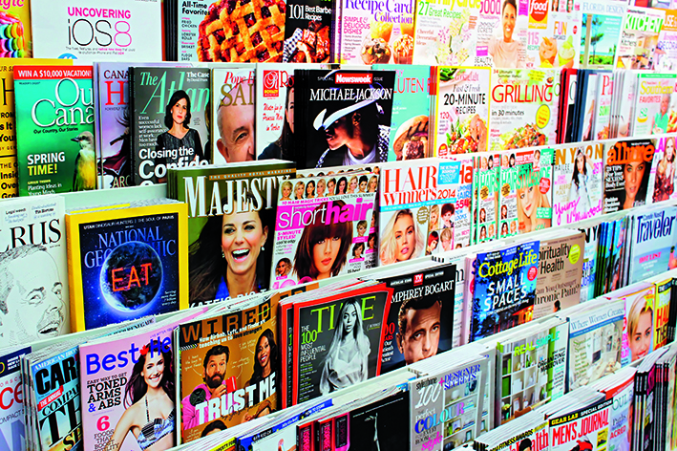

Exemplos de media
Revistas
Internet

Slide 7


Potencialidades dos media
Mantêm-nos informados sobre assuntos da atualidade.
Permitem-nos pesquisar e aprender.
São um meio de acesso à cultura.
Permitem-nos comunicar com os outros, mesmo à distância.
Promovem entretenimento.
Clothes and footwear

Slide 8

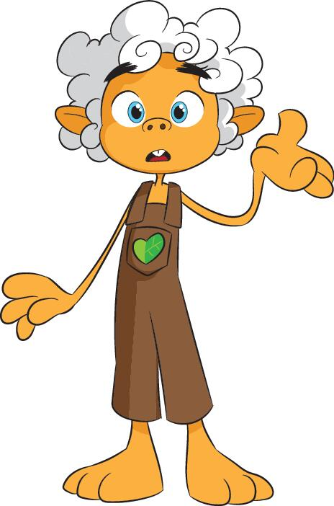
Riscos dos media
Podem transmitir notícias falsas.
Podem causar isolamento social, sedentarismo e dependência.
Podem manipular opiniões.
Podem promover comportamentos agressivos ou desadequados.
Incentivam ao consumismo.
Clothes and footwear

Slide 9


Os media

Slide 10
O que são os media?
Meios de comunicação pessoal
Meios de comunicação social
Notícias que dão ao meio dia.

Slide 11
O que são os media?
Meios de comunicação pessoal
Meios de comunicação social
Notícias que dão ao meio dia.

Slide 12
Assinala a expressão que representa uma função dos media.
Informar as pessoas
Defender as pessoas
Treinar atletas

Slide 13
Assinala a expressão que representa uma função dos media.
Informar as pessoas
Defender as pessoas
Treinar atletas

Slide 14
Que meio de comunicação está representado na imagem
Revista
Rádio
Televisão

Slide 15
Que meio de comunicação está representado na imagem
Revista
Rádio
Televisão

Slide 16
Para acederes às redes sociais, precisas de...
um jornal
Internet
um rádio
Clothes and footwear

Slide 17
Para acederes às redes sociais, precisas de...
um jornal
Internet
um rádio
Clothes and footwear

Slide 18
Assinala a frase que representa uma potencialidade dos media.
Permitem jogar jogos online várias horas.
Incentivar ao consumo, através da publicidade.
Permitem-nos comunicar com os outros.
Clothes and footwear

Slide 19
Assinala a frase que representa uma potencialidade dos media.
Permitem jogar jogos online várias horas.
Incentivar ao consumo, através da publicidade.
Permitem-nos comunicar com os outros.
Clothes and footwear

Slide 20
Assinala a frase que representa um risco dos media.
Mantêm-nos informados.
Podem transmitir notícias falsas.
São um meio de acesso à cultura.
Clothes and footwear

Slide 21
Assinala a frase que representa um risco dos media.
Mantêm-nos informados.
Podem transmitir notícias falsas.
São um meio de acesso à cultura.
Clothes and footwear

Slide 22

Parabéns!

